Slide 1
STRATEGIE PODPORY MATEMATICKÉ GRAMOTNOSTI
Jana veseláková
Katedra matematiky

Slide 2
SČÍTÁNÍ PŘIROZENÝCH ČÍSEL
- vyvození a podstata operace, pamětné a písemné sčítání
- nejčastější problémy a možné reedukační postupy

Slide 4
Postup při vyvození operace sčítání
1. Vycházíme z manipulativní činnosti s konkrétními předměty
(např. Na stole jsou 3 jablíčka, přidáme 2 jablíčka. Kolik jablíček bude na misce?).
2. Situaci znázorníme nejprve pomocí obrázků.
3. Situaci znázorníme pomocí symbolů (např. puntíků nebo úseček).
4. Zapíšeme příklad, u kterého vysvětlíme význam znaménka +.
5. Příklad vyřešíme.
6. Přesvědčíme se o správnosti výpočtu (tzv. „krokem zpět“).
7. Vyslovíme a zapíšeme odpověď.

Slide 5
nejprve využíváme situace, kdy sčítanci i součet mají stejný název, teprve později bereme součet jako nadřazený

Slide 6
pozor na nesprávné grafické znázornění
odkaz - nesprávné grafické znázornění sčítání

Slide 7
Co všechno může dítě chápat pod zápisem: 3 + 2 = 5 ?

Slide 8
Co všechno může dítě chápat pod zápisem: 3 + 2 = 5 ?
tři plus dva rovná se pět
tři a dvě je pět
když ke třem přidám dvě, dostanu 5
když tři zvětším o dvě, dostanu 5
pět je o 2 více než 3
pět je o tři více než 2

Slide 9
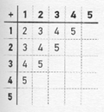
1. Vyvození sčítání v oboru do pěti

Slide 10
2. Sčítání v oboru do deseti
obtížnost jednotlivých spojů (8 + 2 snadnější než 2 + 8)
přičítání nuly, příklady typu 6 + 0, 0 + 6

Slide 11
3. Sčítání v oboru do dvaceti
a) přičítání jednociferného čísla k číslu deset
b) sčítání v oboru do dvaceti bez přechodu přes základ deset
c) sčítání v oboru do dvaceti s přechodem přes základ deset

Slide 12
3. Sčítání v oboru do dvaceti
a) přičítání jednociferného čísla k číslu deset
- např. 10 + 4, 7 + 10

Slide 13
3. Sčítání v oboru do dvaceti
b) sčítání v oboru do dvaceti bez přechodu přes základ deset
- např. 12 + 5, zde mohou žáci využít analogii ze sčítání v oboru do deseti – počítají 2 + 5 = 7, 10 + 7 = 17

Slide 14
3. Sčítání v oboru do dvaceti
c) sčítání v oboru do dvaceti s přechodem přes základ deset
postupujeme tak, že využíváme rozkladu druhého sčítance tak, abychom prvního sčítance doplnili do deseti
např. 6 + 8
znázorňování "na mřížce"
odkaz - video - sčítání s mřížkou

Slide 15
pro žáky s SPU je rozklad velmi obtížný, nedokáží např. rozklad sčítance tak, aby doplnil druhého sčítance do deseti
respektujeme vlastní postupy žáků, pokud jsou matematicky správné

Slide 16
4. Pamětné sčítání v oboru do sta
a) sčítání násobků deseti - např. 20 + 40
b) sčítání dvojciferného čísla s číslem jednociferným
- např. metodická řada: 20 + 5, 23 + 5, 23 + 7, 23 + 9
c) sčítání dvojciferných čísel
- např. metodická řada: 20 + 40, 23 + 40, 23 + 45, 23 + 47, 23 + 47, 28 + 49

Slide 17
nikdy nerozkládáme oba sčítance, protože při odčítání s přechodem přes základ by návyk provádět rozklad obou čísel způsobil nenapravitelné chyby
u žáků s SPU volíme příklady, které jsou pro ně zvládnutelné
písemné sčítání nebo kalkulátor

Slide 18
Problémy ŽÁKŮ při pamětném sčítání
žáci nechápou rozdíl mezi zápisem čísla a operací sčítání
(např. 1 + 4 = 14, 35 + 26 = 3 526)
žáci si zafixují některé spoje sčítání chybně a ty potom stále uplatňují
(např. 3 + 4 = 9, 9 + 8 = 18, apod.)

Slide 19
Problémy ŽÁKŮ při pamětném sčítání
žáci nechápou poziční číselnou soustavu a sčítají čísla různých řádů
(např. 7 + 20 = 90, 3 + 13 = 43, 300 + 20 = 500, 44 + 32 = 67, apod.)

Slide 20
Problémy ŽÁKŮ při pamětném sčítání
žáci využívají postupu písemného sčítání v řádku a nezvládnou přitom práci s řády
(např. 576 + 4 = 5 710)

Slide 21
Problémy ŽÁKŮ při pamětném sčítání
žáci používají zvláštní postupy, kdy čísla seskupují vedle sebe bez smyslu, nebo sčítají zvláštním postupem
(např. 36 + 30 = 363, 24 + 40 = 82, 532 + 8 = 530, 23 + 35 = 5 800)

Slide 22
Problémy ŽÁKŮ při pamětném sčítání
žáci používají nesprávné analogie
(např. 8 + 6 = 18, „má 8, do deseti chybí 2, 8 + 2 = 10,
10 + 6 = 16, 16 + 2 = 18)

Slide 23
Problémy ŽÁKŮ při pamětném sčítání
žáci se při přičítání „po jedné“ na prstech dopouštějí té chyby, že mají součet vždy o jednu menší
(např. 6 + 4, počítají „šest, sedm, osm, devět“)

Slide 24
Reedukační postupy při pamětném sčítání
opora o konkrétní předměty a znázornění
pokud žák chybuje, hledáme spolu s ním příčinu chyby a vhodné modely
využití pomůcek
respektujeme matematický postup tak, aby žáci neměli v budoucnu problémy
didaktické hry

Slide 25
Jak se naučit sčítat ve třech týdnech
odkaz - video - sčítání přirozených čísel

Slide 26
5. Písemné sčítání
u pamětného sčítání začínáme sčítat od nejvyšších řádů
při písemném sčítání od řádů nejnižších

Slide 27
5. Písemné sčítání
vyvození se provádí pro čísla dvojciferná, pro víceciferná čísla se postup zobecní

Slide 28
5. Písemné sčítání
a) písemné sčítání bez přechodu přes základ deset
b) písemné sčítání s přechodem přes základ deset

Slide 29
5. Písemné sčítání
vedeme žáky k tomu, aby se naučily dodržovat přesný postup algoritmu, který žáci využívají jak při písemném sčítání, tak odčítání
zkouška správnosti

Slide 30
5. Písemné sčítání
pro žáky s problémy: sešit se čtverečky kvůli správnému zapisování jednotlivých řádů pod sebou a vyznačíme jednotlivé řády (D – desítky, J – jednotky)

Slide 31
Reedukační postupy při písemném sčítání
vyvozujeme přesně algoritmus písemného sčítání
neustále opakujeme základní spoje sčítání v oboru do dvaceti
využíváme čtverečkovaných sešitů
využíváme barevných zápisů

Slide 32
Reedukační postupy při písemném sčítání
vždy vyžadujeme zkoušku správnosti
pro jednodušší postupy využíváme komutativnosti sčítání a asociativnosti sčítání
kompenzační nástroj: kalkulátor

Slide 33
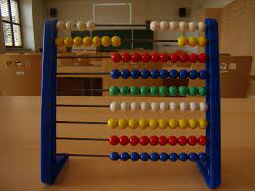
pomůcky
zdroj: www.multip.cz
zdroj: www. katedry.ped.muni.cz

Slide 34
pomůcky
Edukativní počitadlo
zdroj: www.agatinsvet.cz

Slide 35
pomůcky
zdroj: www.amosek.cz

Slide 36
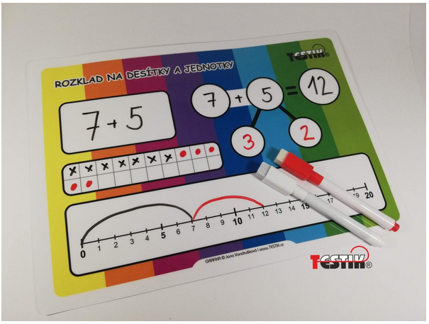
pomůcky
zdroj: www.testik.cz

Slide 37
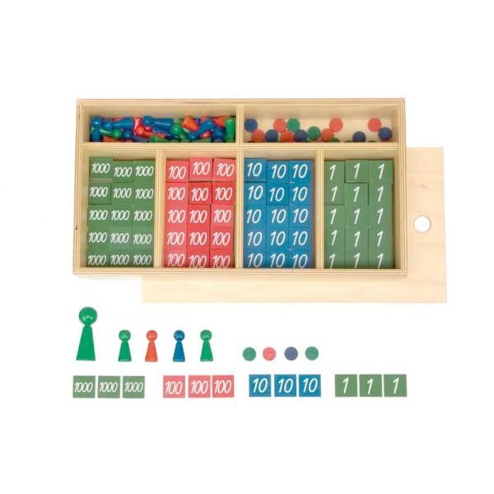
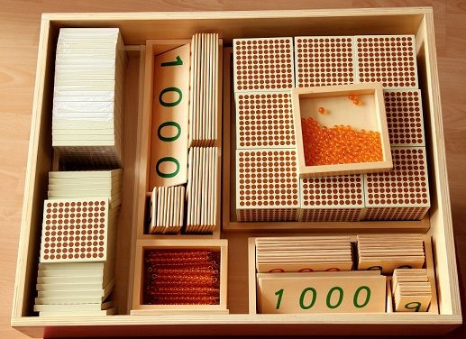
pomůcky
Pomůcka Banka Známková hra
zdroj: www.cz.pinterest.com
zdroj: www.heda.cz

Slide 38
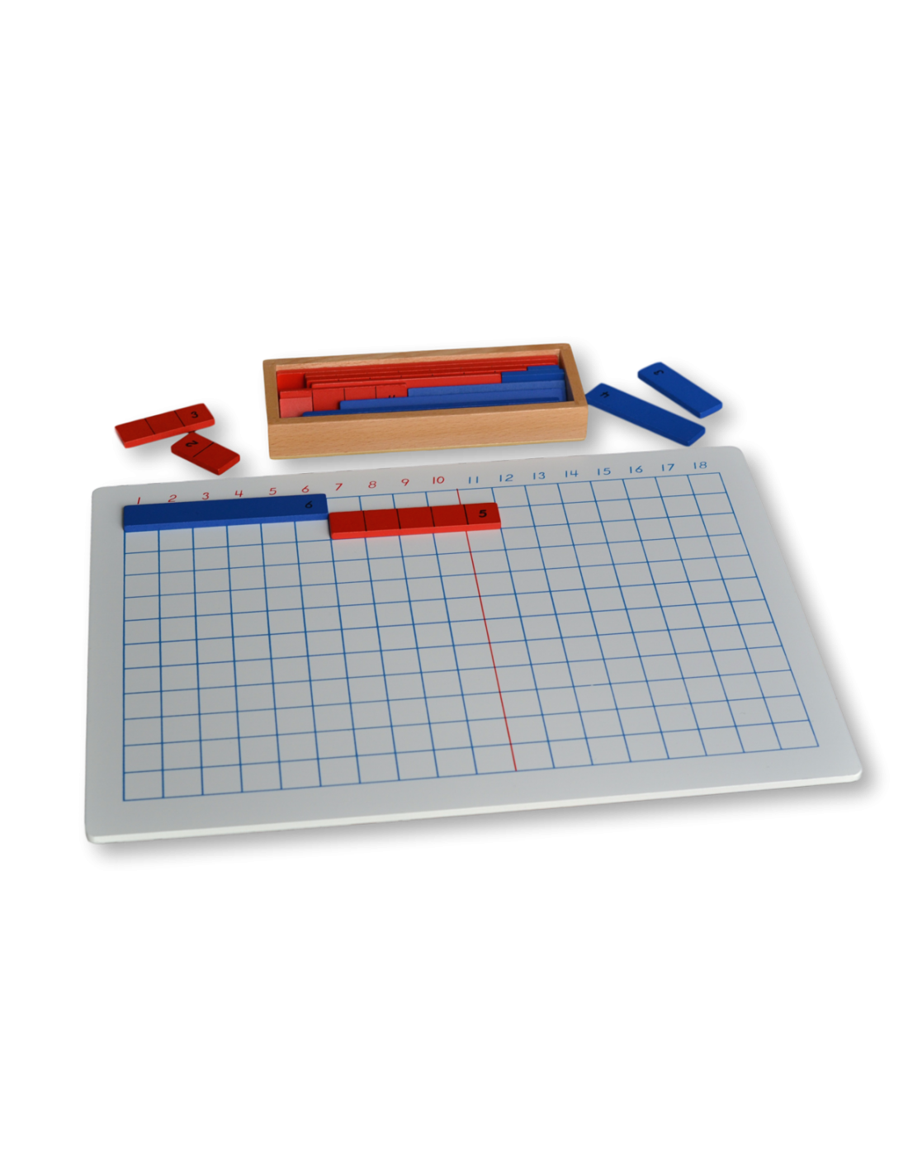
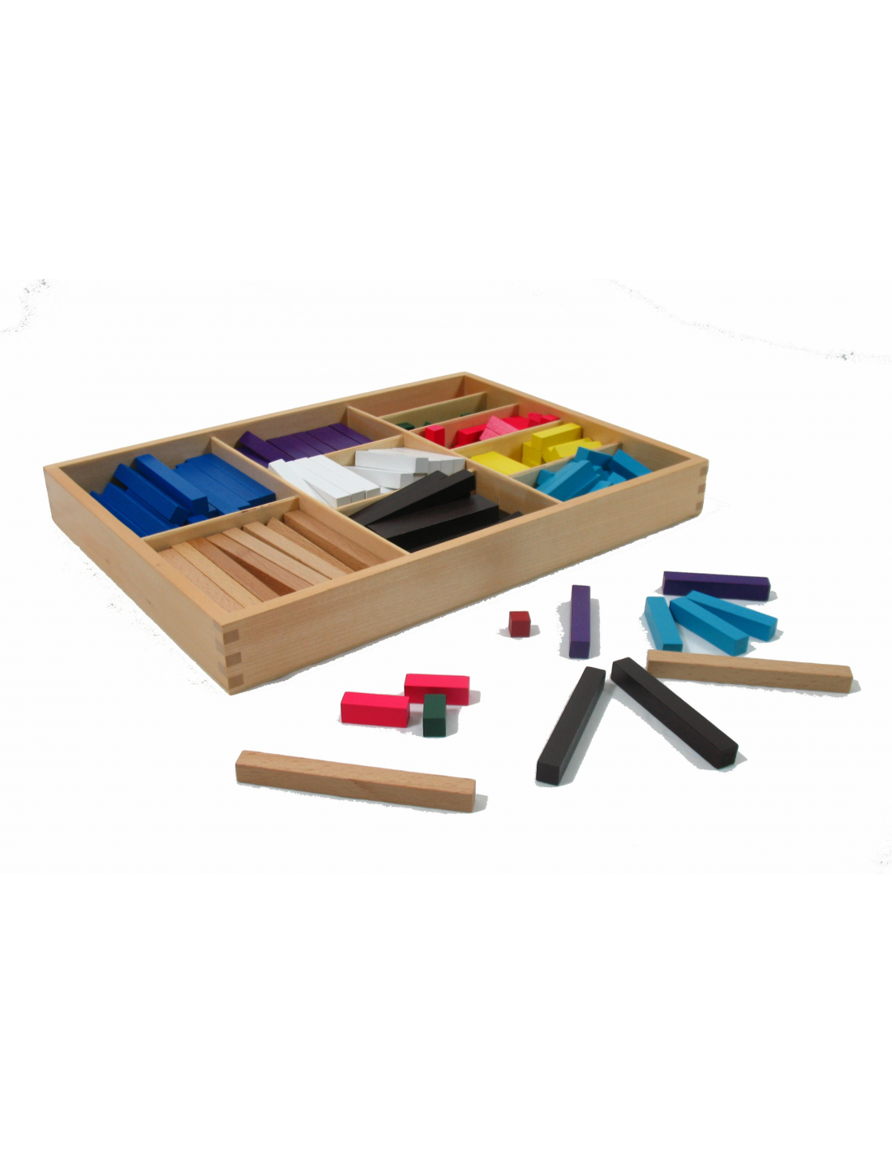
Pomůcky
Sčítací proužková tabulka
Počítací tyčinky
zdroj: www.montessorihracky.cz

Slide 39
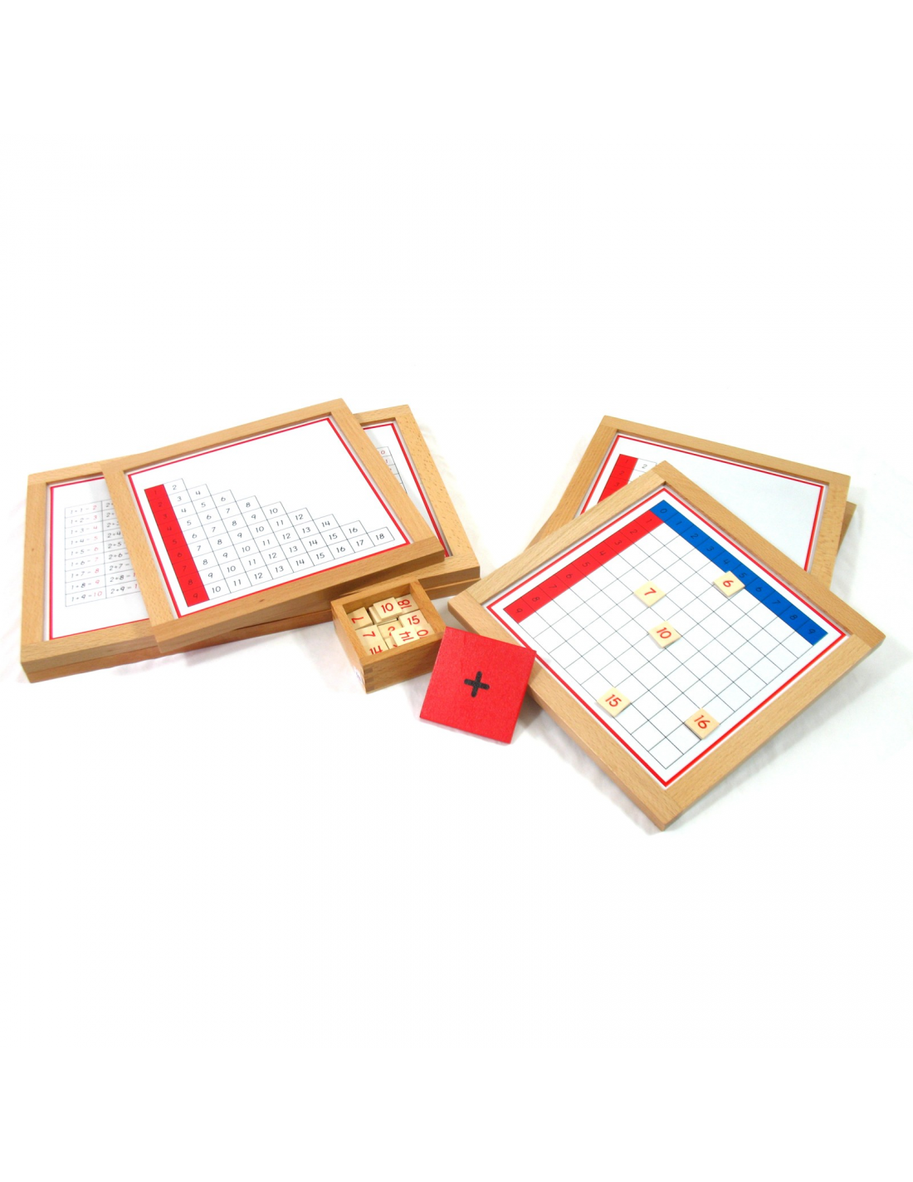
Pomůcky
Sčítací prstové tabulky
zdroj: www.montessorihracky.cz

Slide 40
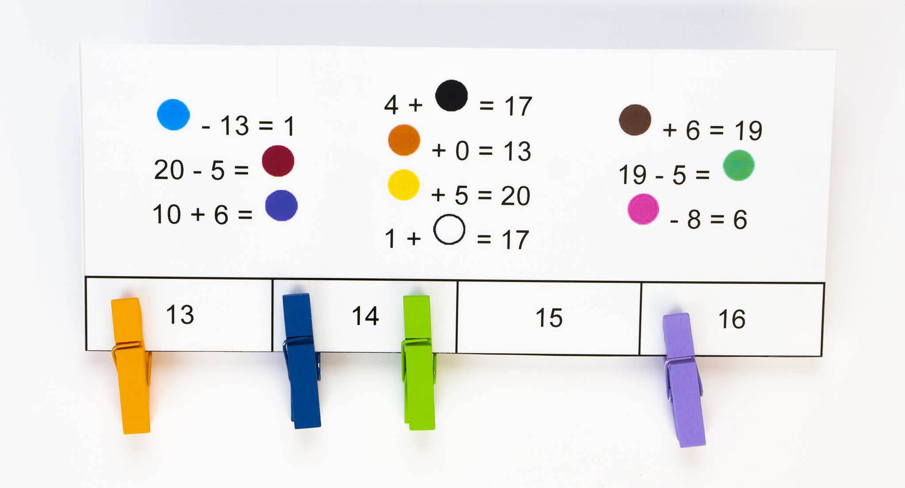
pomůcky
zdroj: www.modroocko.cz

Slide 41
Pomůcky
zdroj: www.ucitelnice.cz
zdroj: www.sevt.cz

Slide 42
Pomůcky
Sčítací tabulka odkaz - video
Sčítání s Montessori pomůckou Banka odkaz - video
Známková hra odkaz - video

Slide 43
Vyzkoušejte strategie žáků při provádění rozkladů:
6 + 8
9 + 7
16 + 9
47 + 25
75 + 19

Slide 44
Problémy ŽÁKŮ při písemném sčítání

Slide 45
LITERATURA
Blažková. R. (2017). Didaktika matematiky se zaměřením na specifické poruchy učení. Brno: Masarykova univerzita.
Blažková, R. (2010). Rozvoj matematických pojmů a představ u dětí předškolního věku [web]. Dostupné z: https://is.muni.cz/do/rect/el/estud/pedf/js10/rozvoj/web/index.html
Blažková, R., Matoušková, K., Vaňurová, M., & Blažek, M. (2004). Poruchy učení v matematice a možnosti jejich nápravy. Brno: Paido.
Pavlíčková, L. (2020). Interaktivní osnova k předmětu Strategie podpory matematické gramotnosti. Brno.
Pavlíčková, L. (2020). Interaktivní osnova k předmětu Didaktika matematiky 1. Brno.

Slide 46
LITERATURA
Kamila V. (2020). Sčítání do 20 s přechodem přes desítku (video). Dostupné z https://www.youtube.com/watch?v=8C1c4PG6tJU&t=17s
Budínová, I. (2018). Jak se naučit sčítat ve třech týdnech (video). Dostupné z https://www.youtube.com/watch?v=3JyyUrSmzFU&t=304s
My Works Montessori. (2012). Montessori Math Lesson - Addition Strip Board (video). Dostupné z https://www.youtube.com/watch?v=28jCvHWOWjY&t=133s
Budínová, I. (2018). Sčítání s Montessori pomůckou Banka (video). Dostupné z https://www.youtube.com/watch?v=CY_RAIvuCuM
Mavi&Vito Videos. (2017). Learning Addition Using Montessori Stamp Game (video). https://www.youtube.com/watch?v=ogTWJATIJD0&t=8s

Slide 47
DĚKUJI ZA POZORNOST!

